Slide 1
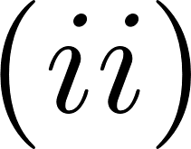
OPTICS f2f p 111

Slide 2
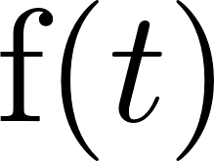
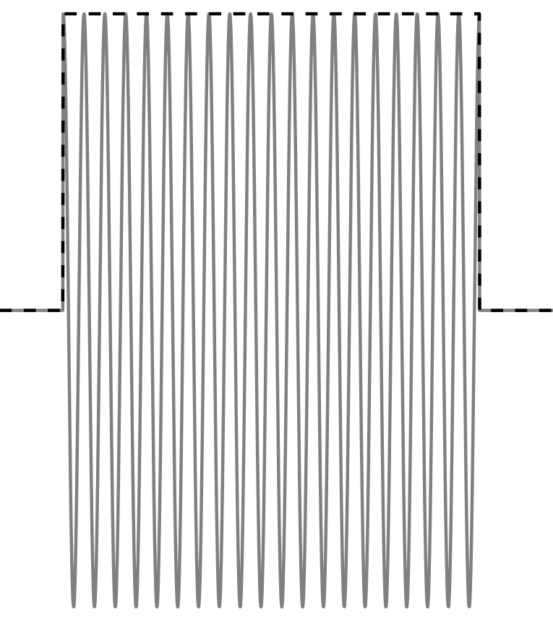
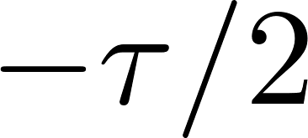
OPTICS f2f p 112

Slide 3
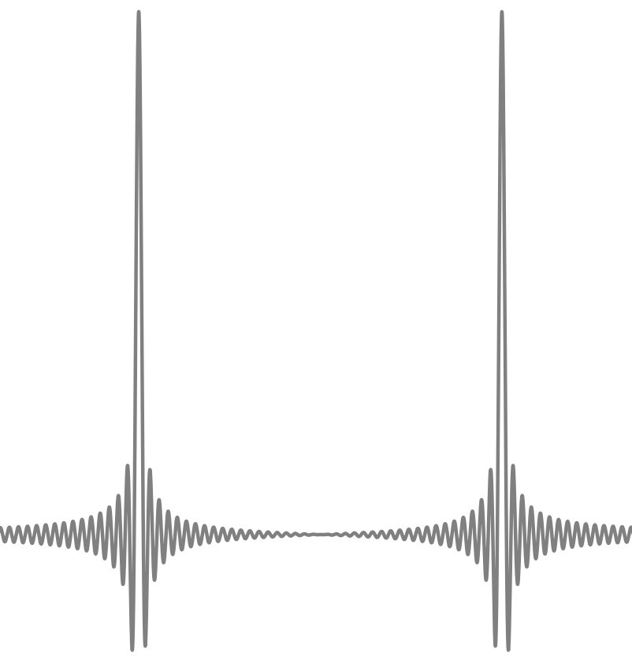
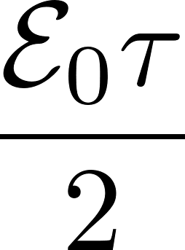
OPTICS f2f p 112

Slide 4
OPTICS f2f p 112

Slide 5
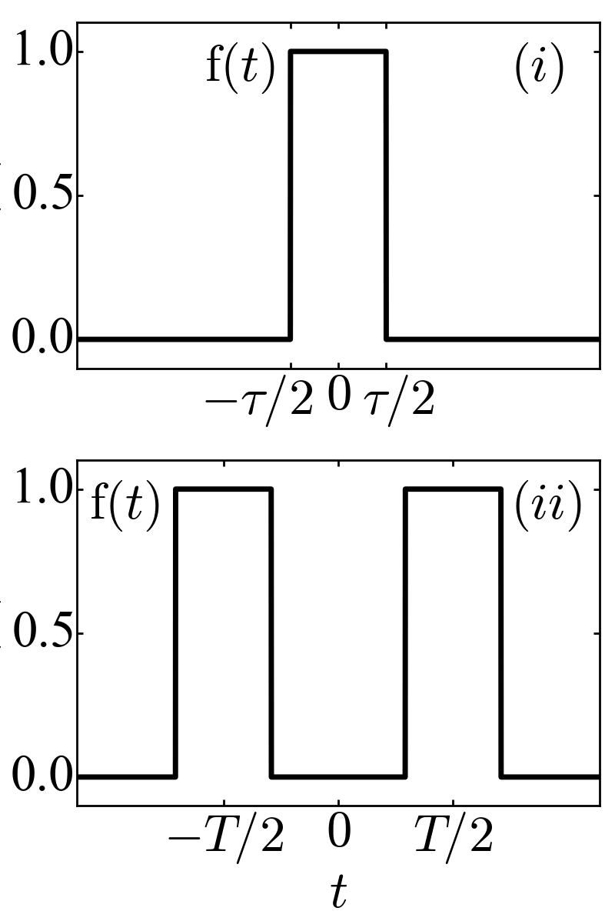
OPTICS f2f p 113

Slide 6
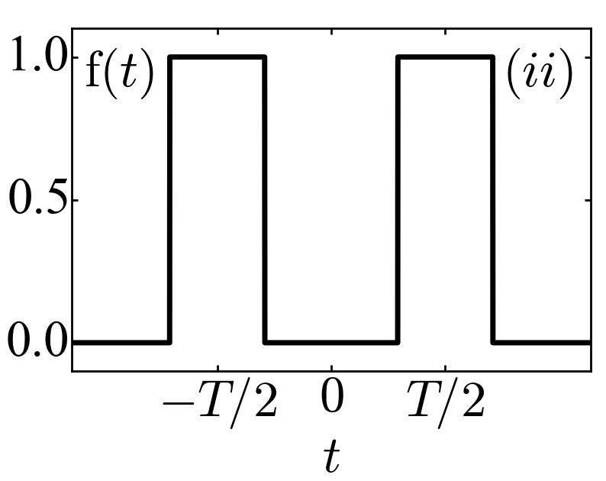
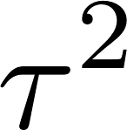
OPTICS f2f p 114

Slide 7
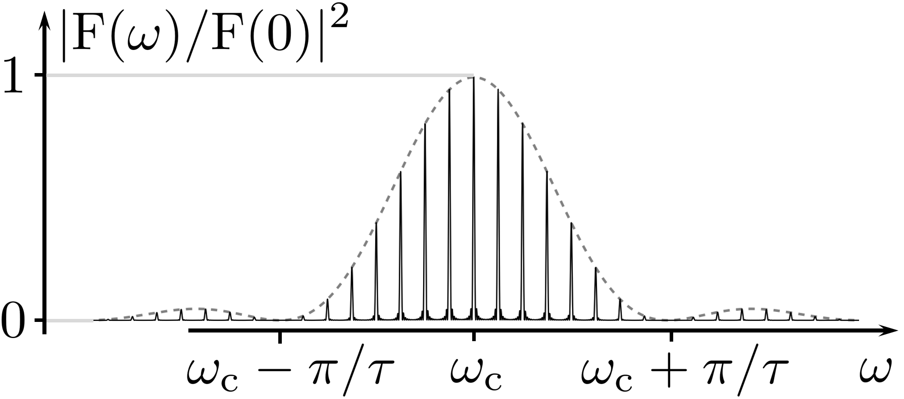
OPTICS f2f p 114

Slide 8
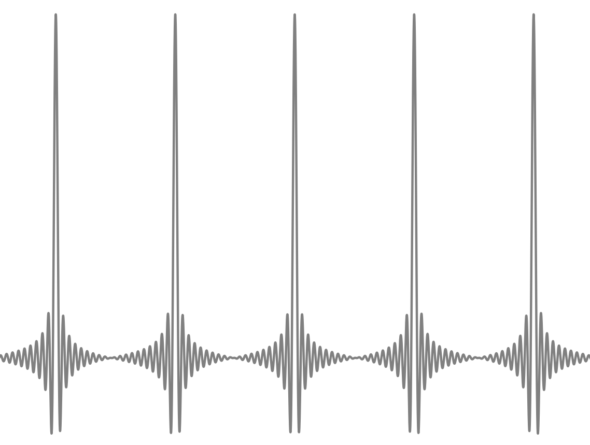
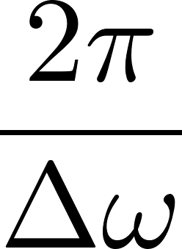
OPTICS f2f p 115

Slide 9
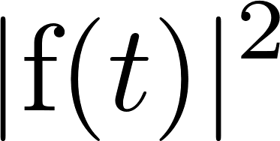
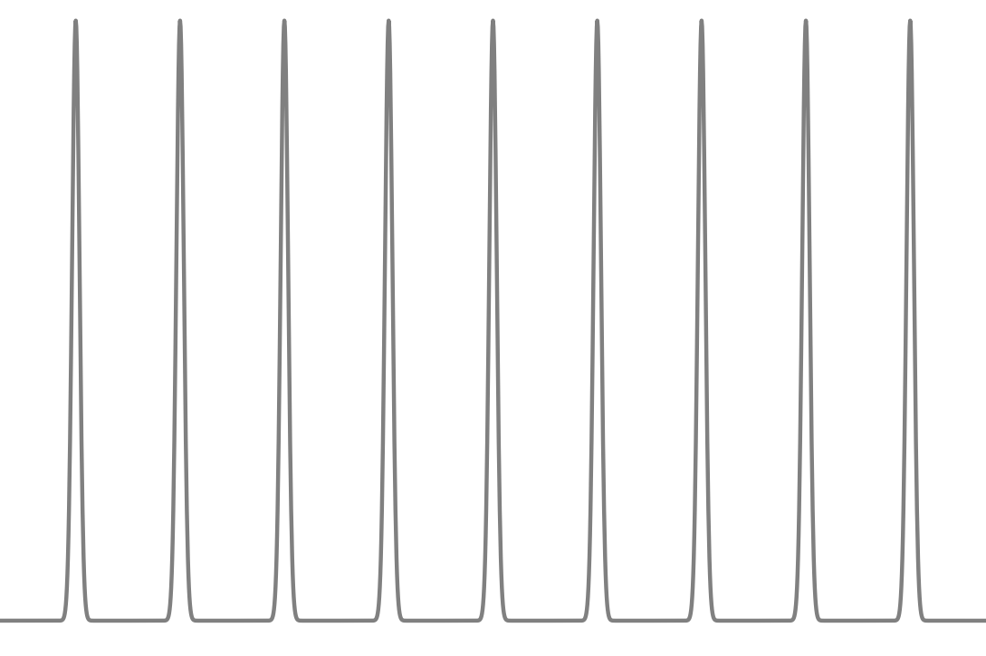
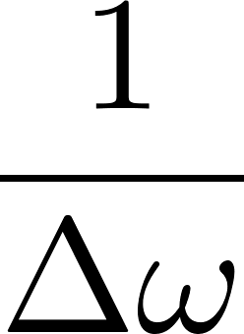
OPTICS f2f p 116

Slide 10
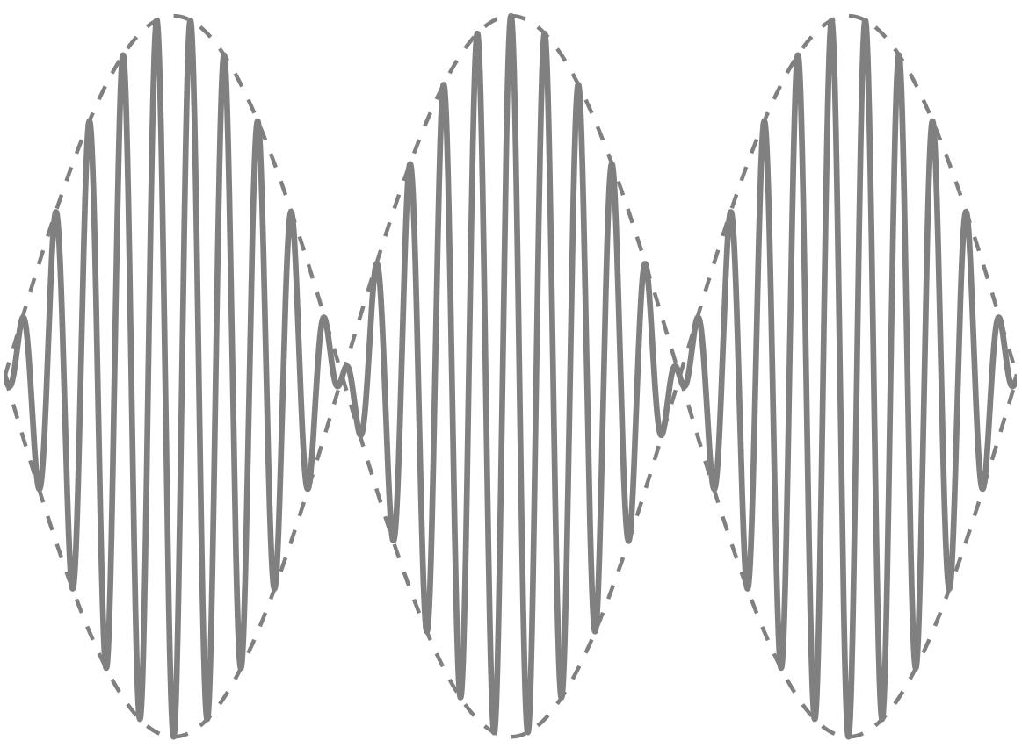
OPTICS f2f p 116

Slide 11
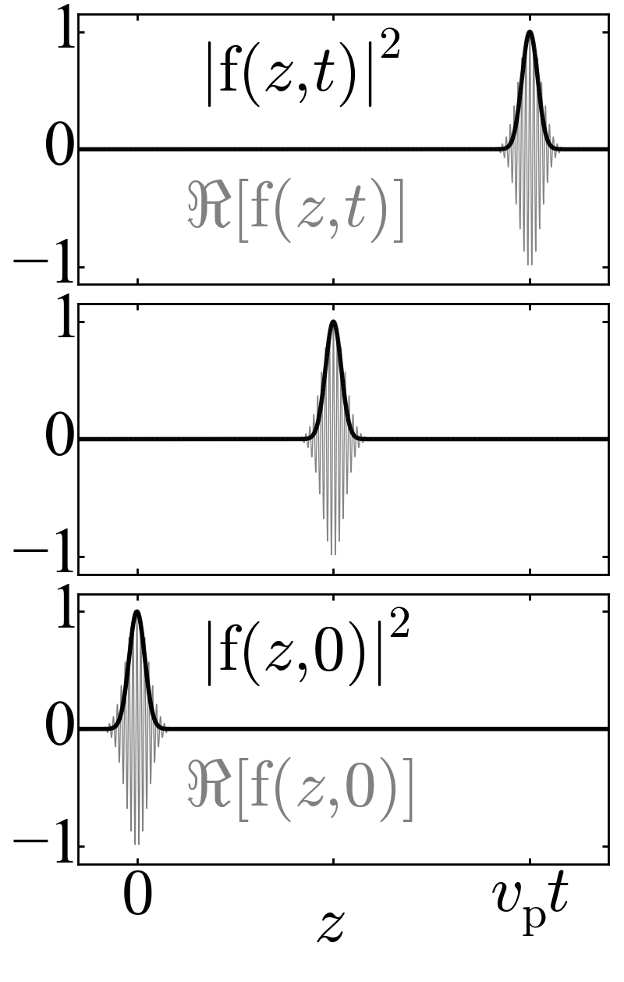
Dispersionless propagation of a Gaussian pulse
OPTICS f2f p 117

Slide 12
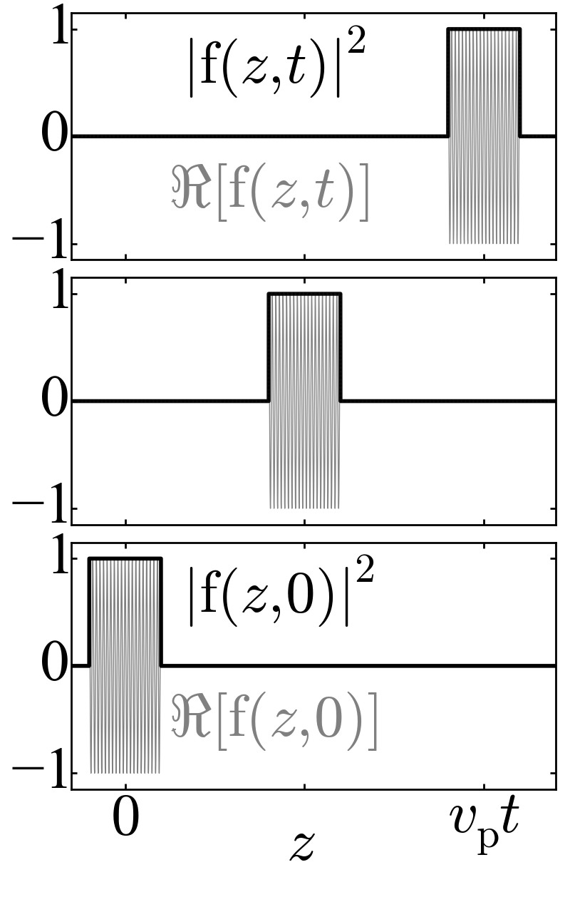
OPTICS f2f p 118

Slide 13
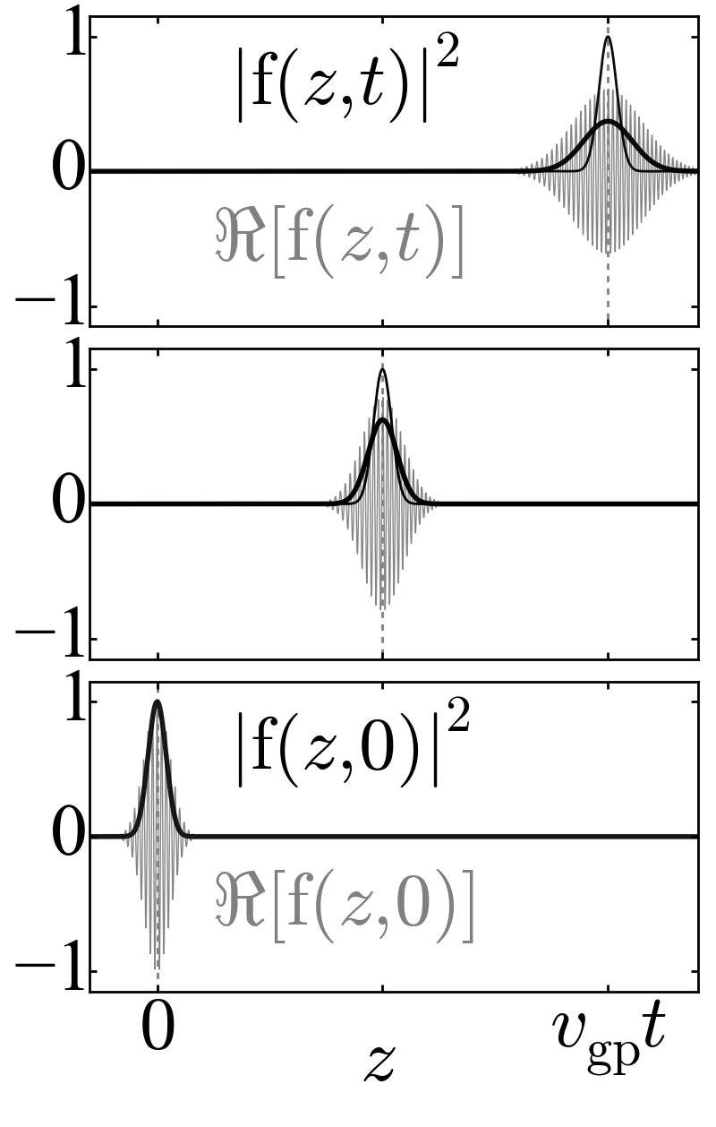
Group velocity dispersion
OPTICS f2f p 120

Slide 14
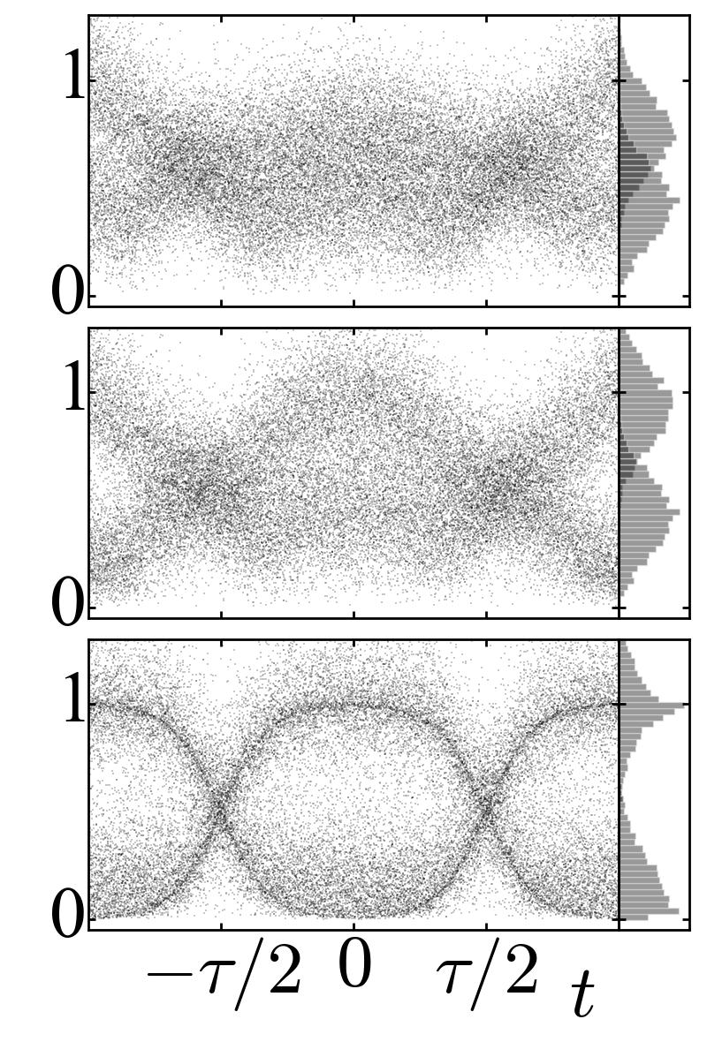
OPTICS f2f p 121

Slide 15
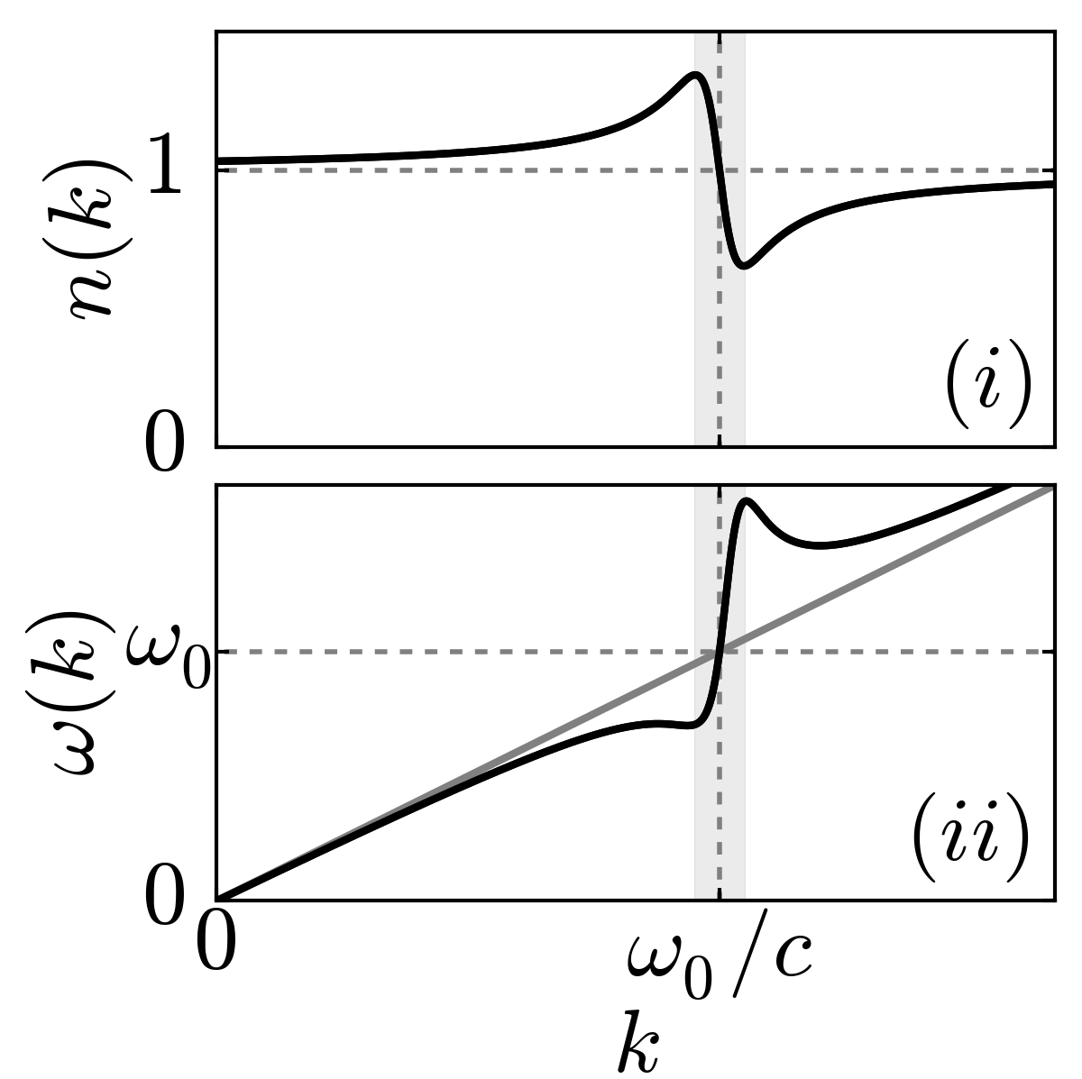
OPTICS f2f p 122

Slide 16
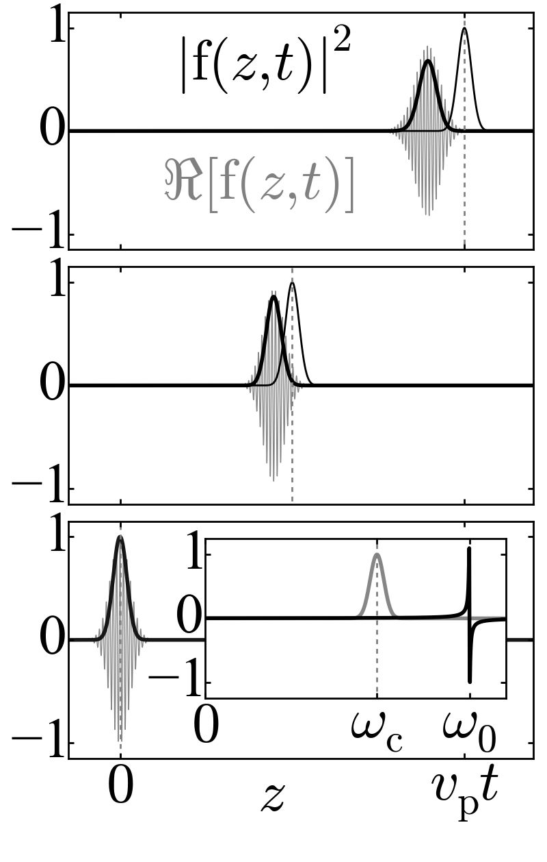
Slow light
OPTICS f2f p 122

Slide 17
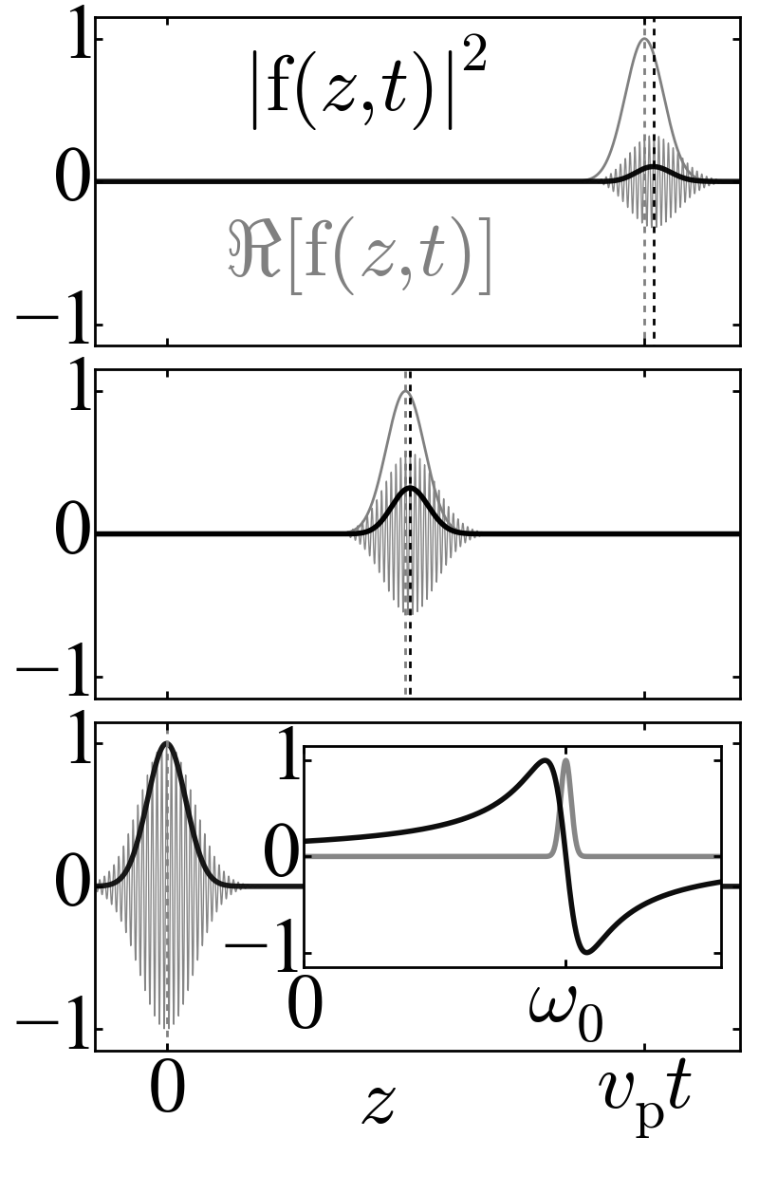
Fast light
OPTICS f2f p 123

Slide 18
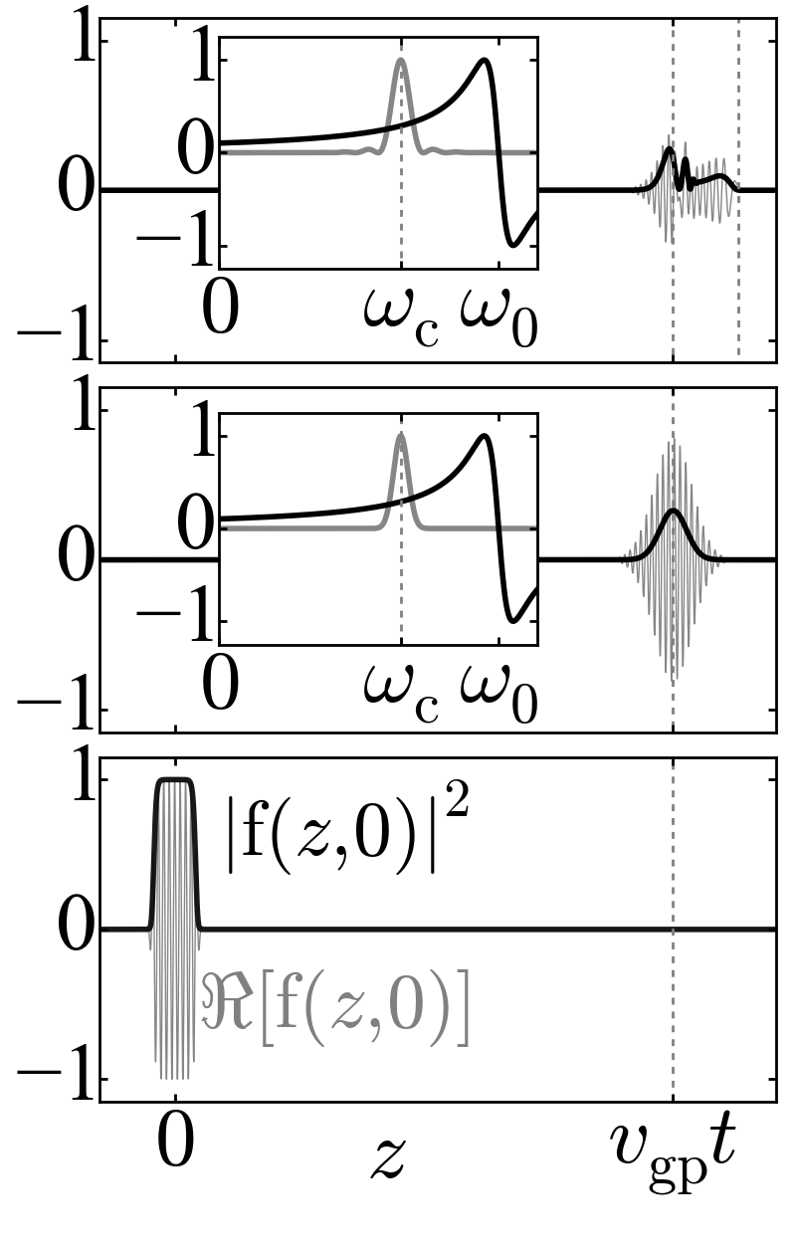
Precursors
OPTICS f2f p 124

Slide 19
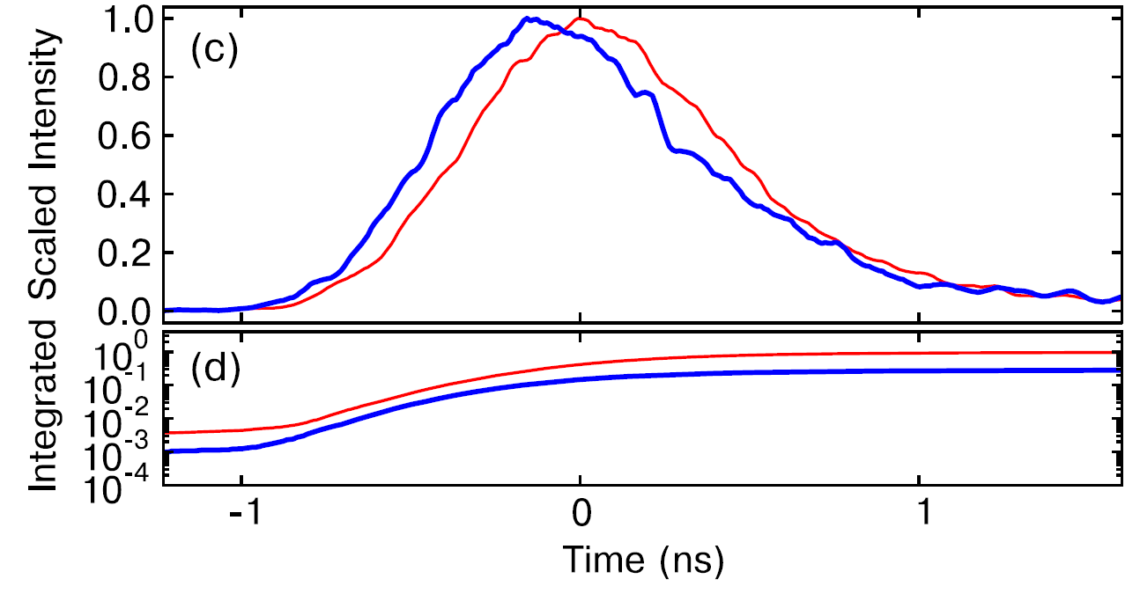
Fast light

